Slide 1
Банкротство сельскохозяйственных организаций
Подготовила студентка 44 группы
Рудьева Владислава

Slide 2
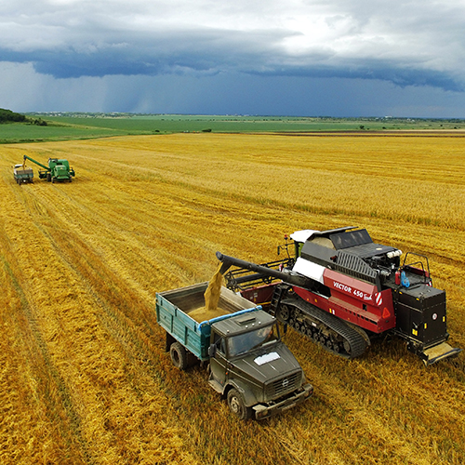
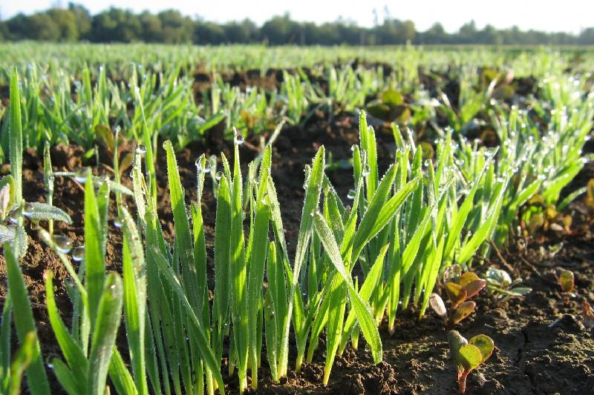
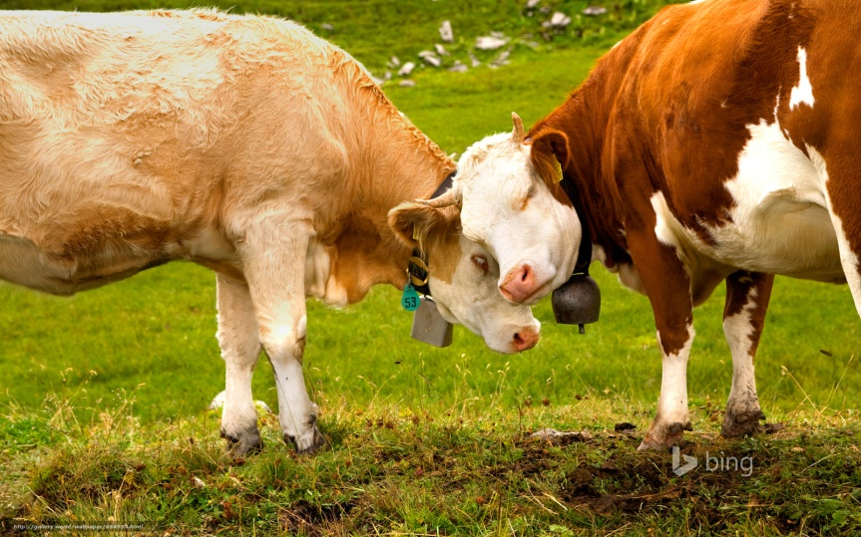
Развитость сельского хозяйства – это показатель уровня благосостояния государства.

Slide 3
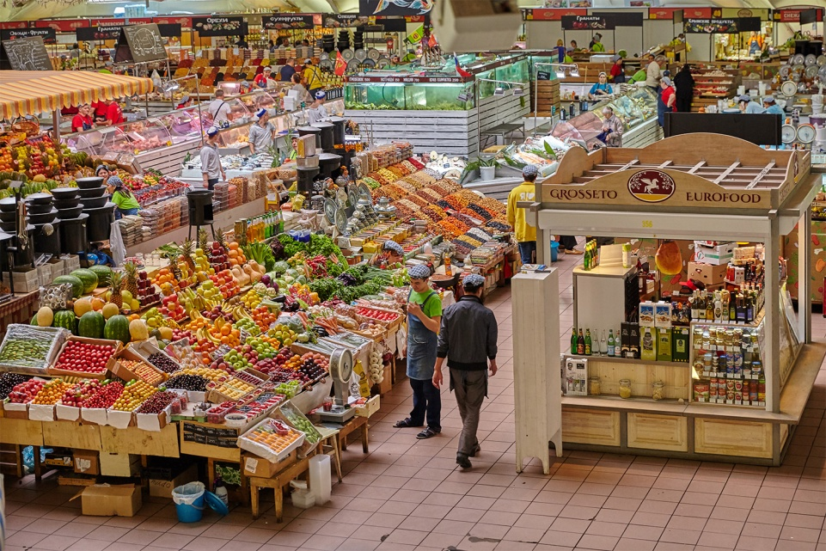

Slide 4
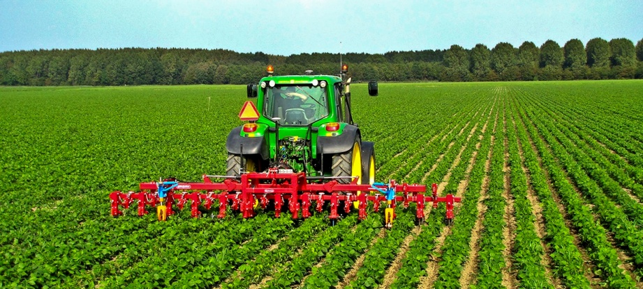
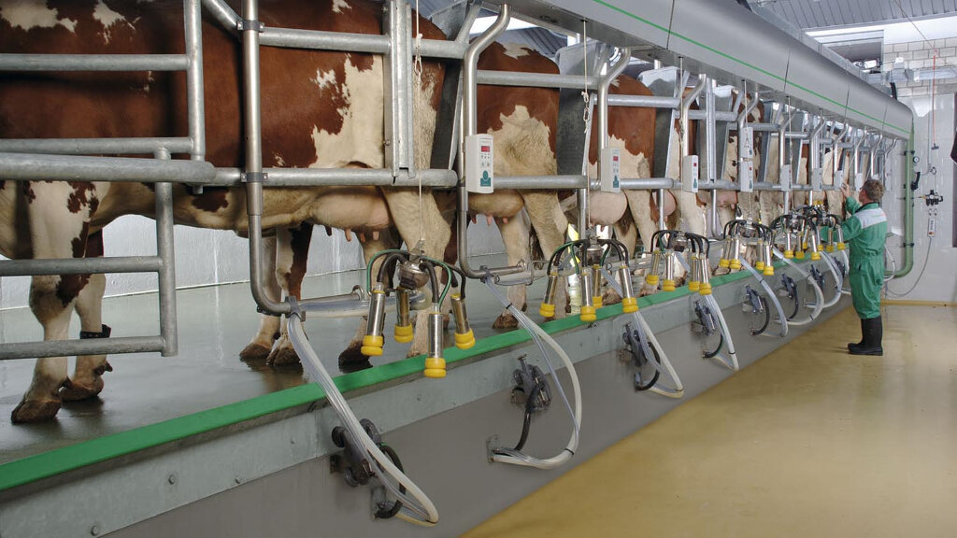
Статья 177 Федерального закона от 26 октября 2002 года № 127-ФЗ «О несостоятельности (банкротстве)»
Сельскохозяйственные организации - юридические лица, основными видами деятельности которых являются производство или производство и переработка сельскохозяйственной продукции, выручка от реализации которой составляет не менее чем 50 % от общей суммы выручки.

Slide 5
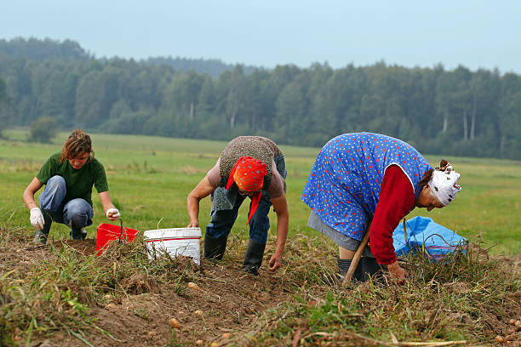
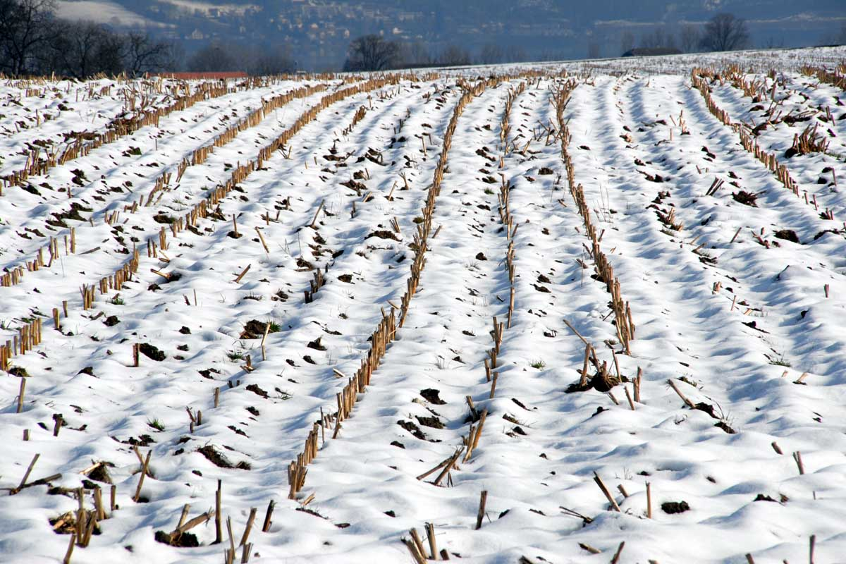
Необходимость применения специальных процедур несостоятельности (банкротства)
сложность сельскохозяйственного производства,
его зависимость от природных условий,
значимость сельского хозяйства как стратегического ресурса страны

Slide 6
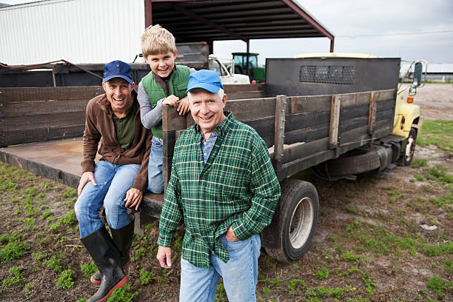
Сельскохозяйственные организации имеют селообразующий характер, то есть являются не только местом работы, но и территорией, где проживают граждане, воспитываются и учатся их дети, а также учитывая наличие созданной в прошлые годы энергоемкой социальной инфраструктуры, которую необходимо содержать, допущение процедуры банкротства сельскохозяйственных организаций в большинстве случаев нежелательно.

Slide 7
использование земель сельскохозяйственного назначения;
сезонный, цикличный характер работ;
селообразующий характер организации;
большая доля в имуществе организации объектов социальной сферы и инженерной инфраструктуры, обслуживающих не только это хозяйство;
большая доля неликвидного имущества в имущественном комплексе хозяйства, продажа которого часто невозможна;
наличие имущества, требующего постоянного ухода и затрат;
достаточно протяженный во времени период производства сельскохозяйственной продукции и зависимость урожайности и продуктивности от объективных факторов, не позволяющих даже за 2–3 года сделать вывод о возможности восстановления платежеспособности;
рискованным характером производства и т. д.

Slide 8
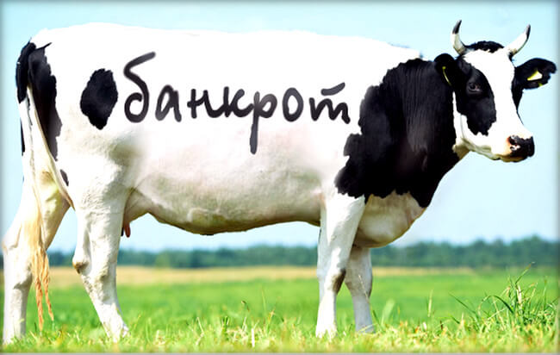
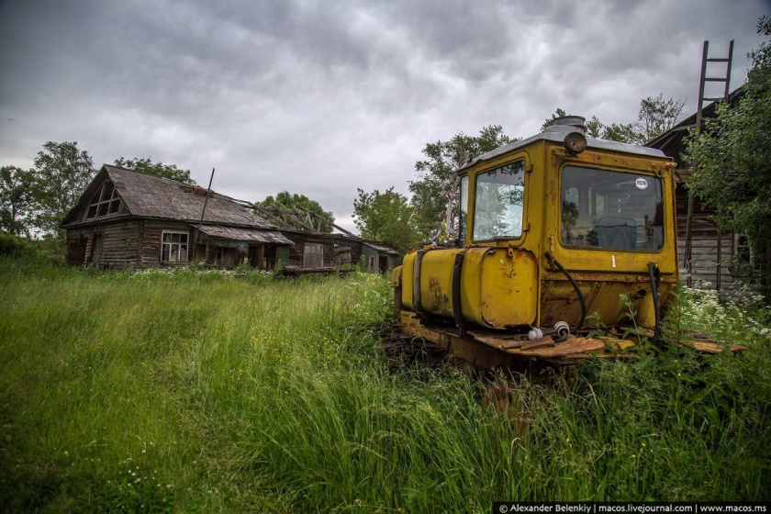
Порядок банкротства сельскохозяйственных организаций, установленный названным законом, на практике не влечет финансового оздоровления указанных субъектов, а чаще всего становится формой ликвидации сельскохозяйственных организаций, что, соответственно, приводит к покупке за бесценок основных средств производства.
Не определены Законом о банкротстве четкие признаки преднамеренного банкротства, поэтому подвести под процедуру банкротства возможно даже благополучные, экономически сильные сельскохозяйственные организации.
Законом о банкротстве не предусмотрена ответственность арбитражных управляющих за результаты деятельности, поэтому можно констатировать, что они имеют обширные и никак не контролируемые полномочия.

Slide 9
Проблемы банкротства (несостоятельности) индивидуальных предпринимателей
В соответствии со ст. 204 Закона о банкротстве к заявлению индивидуального предпринимателя может быть приложен план погашения его долгов. При отсутствии возражений кредиторов арбитражный суд может утвердить план погашения долгов, что является основанием для приостановления производства по делу о банкротстве на срок не более чем 3 месяца. В случае если в результате выполнения должником плана погашения долгов требования кредиторов погашены в полном объеме, производство по делу о банкротстве подлежит прекращению.

Slide 10
Факторы, оказывающие влияние на эффективность сельского хозяйства
Внешние | Внутренние
Процессы налогообложения, кредитования, ценообразования, а также процесс инфляции, аграрное законодательство, предоставление мер господдержки по дотированию, компенсаций и др. | Продуктивность животных, урожайность сельскохозяйственных культур, себестоимость продукции, технологию и организацию производства и т.д.

Slide 11
Таким образом, только при использовании обоих факторов повышения эффективности, добиваясь комплексности, подготовив систему мер по предупреждению несостоятельности сельскохозяйственных организаций на государственном уровне, поскольку речь идет об обеспечении продовольственной безопасности страны, о росте безработицы, а также об отсутствии средств к существованию у значительного слоя населения России, можно избежать банкротства сельскохозяйственных организаций и вывести агропромышленный комплекс России на новый более устойчивый уровень.

